Slide 1

EL CUMPLEAÑOS

Slide 2

Imagina que tu padre, para celebrar su cumpleaños, ha tenido la genial idea de…

Slide 3
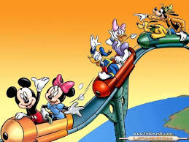
¡ Invitar a toda la familia a pasar el día en el parque de atracciones !

Slide 4
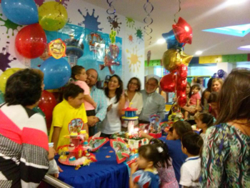

Va a invitar, no solo a tu madre y a tus hermanos, sino también a sus padres y a toda su descendencia ( los hermanos y hermanas de tu padre con sus parejas y todos sus hijos) .

Slide 5

Calcula el precio que tendrá que pagar para invitar a todos .
Para ello, ten en cuenta los precios que vienen en las siguientes diapositivas…

Slide 6
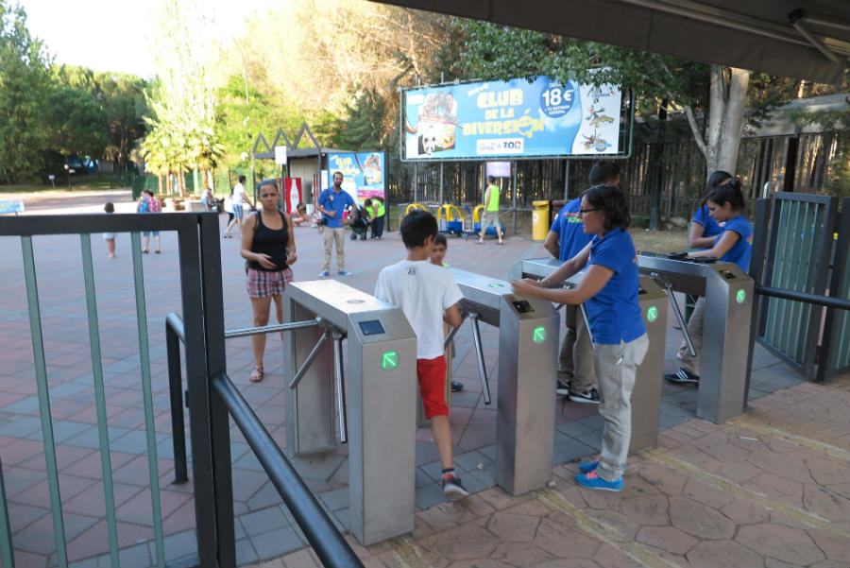







Las entradas para el Parque de Atracciones de Madrid las puedes comprar online o en las taquillas del parque. Te aconsejamos que, si puedes, planifiques con tiempo tu visita y compres las entradas por Internet, ya que te saldrán más baratas.
Tornos de acceso al Parque de Atracciones de Madrid
Las entradas para el Parque de Atracciones de Madrid las puedes comprar online o en las taquillas del parque. Te aconsejamos que, si puedes, planifiques con tiempo tu visita y compres las entradas por Internet, ya que te saldrán más baratas. Además, asegúrate de los horarios para ir al Parque de Atracciones, porque varían en función de la época del año. No te podemos decir el precio exacto, porque varía según la cantidad de entradas que vendan y, de hecho, si consultas los precios genéricos en la web del parque, para los online te dicen que son “precios desde”, pero pueden estar más caros según vaya la venta de las entradas:
Entrada de adulto (más de 140 cm): 31,90 en taquilla. Online, a partir de 19,90 euros.
Entrada de junior de 100 a 140 cm): 24,90 en taquilla. Online, a partir de 19,90 euros.
Entrada de senior (más de 60 años): 18,90 en taquilla. Online, a partir de 18,90 euros.
Los menores de un metro de estatura entran gratis.
Entrada sólo de tarde (acceso desde las 19:00): 19 euros, tanto en taquillas como online.

Slide 7
PRECIO DE ENTRADAS
Entrada de adulto (más de 140 cm): 31,90 en taquilla. Online, a partir de 19,90 euros.
Entrada de junior de 100 a 140 cm): 24,90 en taquilla. Online, a partir de 19,90 euros.
Entrada de senior (más de 60 años): 18,90 en taquilla. Online, a partir de 18,90 euros.
Los menores de un metro de estatura entran gratis.
Entrada sólo de tarde (acceso desde las 19:00): 19 euros, tanto en taquillas como online.

Slide 8

Consulta en casa todos los que van, sus edades y … ¡ A calcular !

